Slide 1
Страницы отечественной истории Отечественная война 1812 года
Урок по курсу Окружающий мир,
4 класс

Slide 2
Отечественная война 1812 года

Slide 3
Проверка домашнего задания
Кто стал продолжателем дел Петра I?
Сколько лет царствовала Екатерина II?
Как и почему ее стали так называть?
Чем отличалась Екатерина?
Какой редкий дар был у Екатерины?
Какие изменения произошли в Петербурге при Екатерине великой?
Назовите помощников Екатерины Великой?

Slide 4
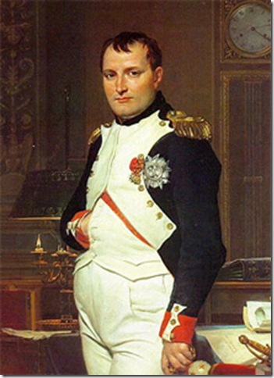
Наполеон Бонапарт
Родился 15 августа 1769г. На острове Корсика.
В 24 года уже был генералом.
В 1804 году провозгласили императором.

Slide 5
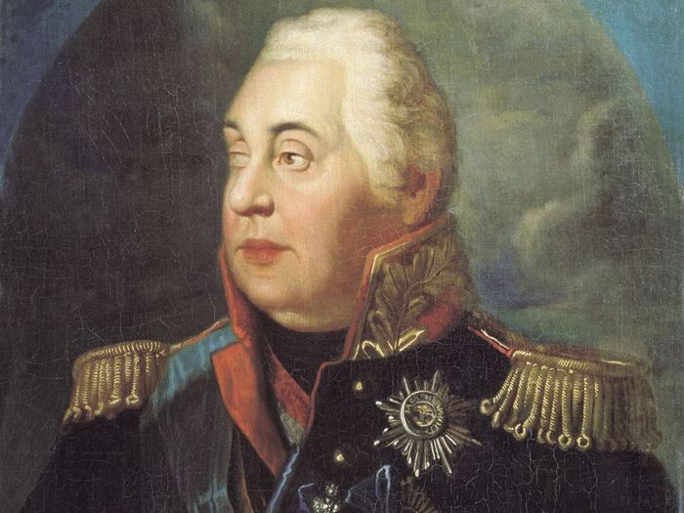
Михаил Илларионович Кутузов
На момент сражения при селе Бородино Кутузову было 67 лет. Он был назначен главнокомандующим русскими войсками.

Slide 6
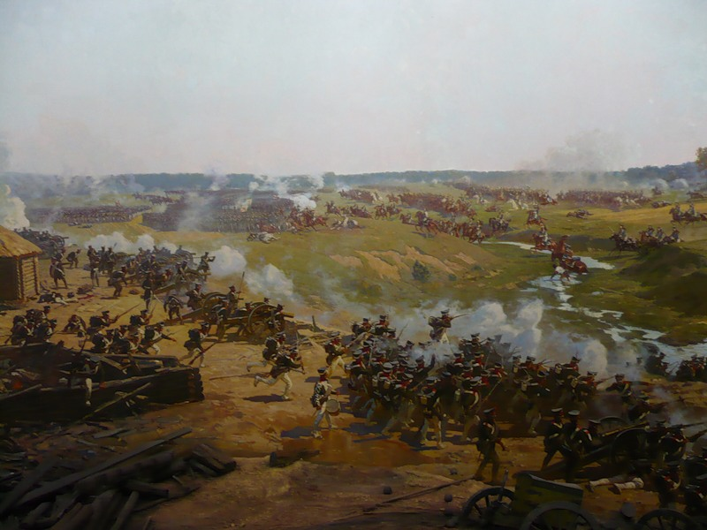
Бородинская битва
Село Бородино, 110км от Москвы.
26 августа 1812 года.
1763 год

Slide 7
Повторение
Почему Кутузов принял решение оставить Москву?
Почему войну назвали Отечественной?
Как и почему названо главное сражение?
Какие памятники построены героям войны 1812 года?
1763 год

Slide 8
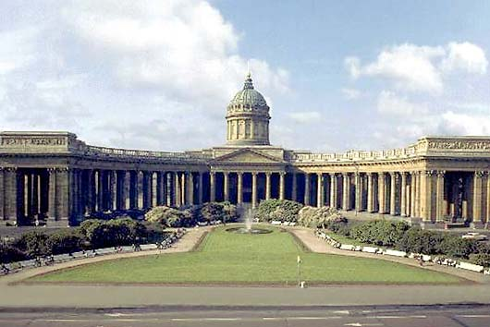
Казанский собор в Петербурге
1763 год

Slide 9
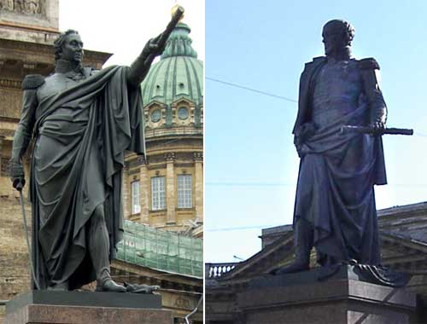
Памятник М.И.Кутузову и Б. де Толли
1763 год

Slide 10
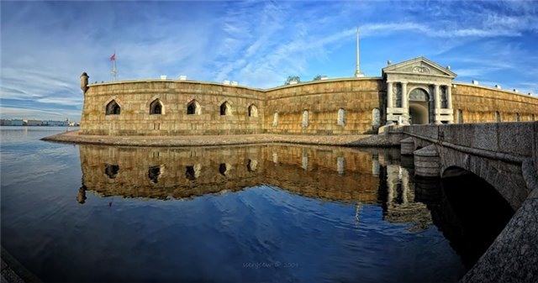
Невские ворота в Санкт-Петербурге
1763 год

Slide 11
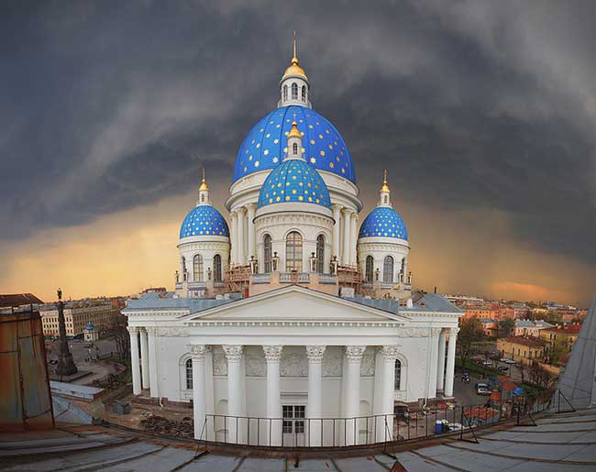
Измайловский собор
1763 год

Slide 12
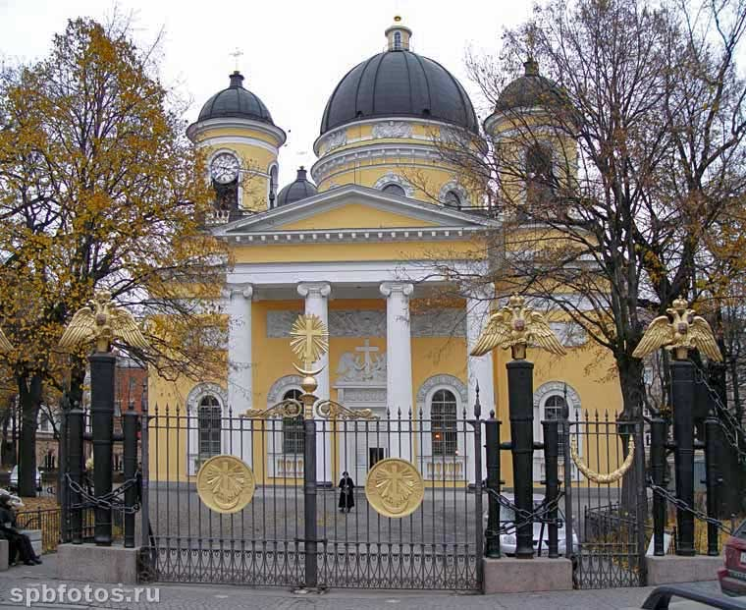
Спасо-Преображенский собор
1763 год

Slide 13
Закрепление
Кто был у власти во Франции?
О чем мечтал Наполеон?
Когда французская армия вторглась в Россию?
Почему русская армия начала отступление?
Кто был назначен главнокомандующим русскими войсками?
Где произошло решающее сражение?
Почему Кутузов решил отступить?
Почему Наполеон оставил Москву?
Кто наносил значительный урон отступающим французам?
Что построено в Москве в честь победы над Наполеоном?
1763 год

Slide 14
Домашнее задание
Стр. 112 – 117, прочитать.
Стр. 117, ответить на вопросы.
1763 год

